Slide 1

PHP
Ynov - B2 - 2025

Slide 2
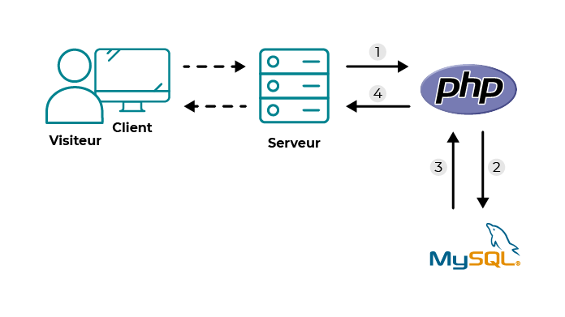
Architecture d’un serveur WEB
PHP est principalement utilisé pour le web et donc pour générer du HTML.
Il est utilisé derrière un serveur comme Apache ou Nginx et peut interagir avec de nombreux services tels que des bases de données, fichiers …

Slide 3
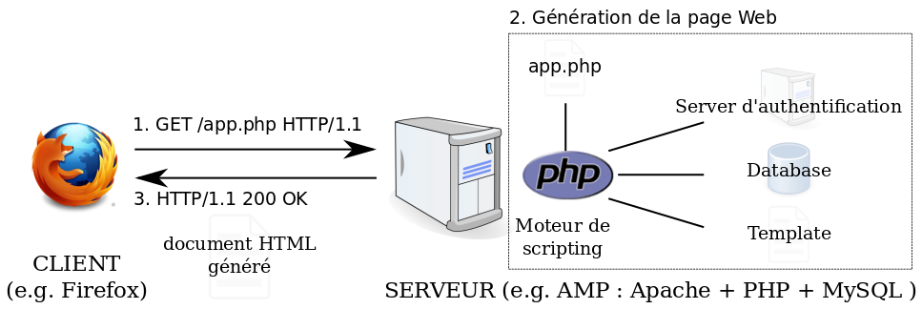
Fonctionnement serveur PHP

Slide 4
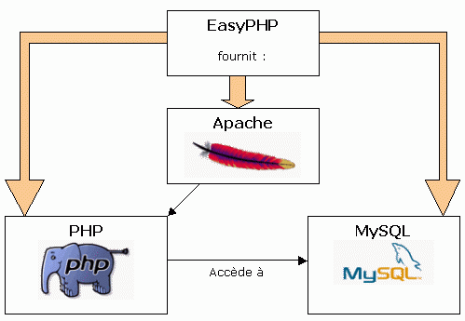
Architecture d’un serveur WEB
Il existe de nombreux logiciels qui incluent la totalité de la suite avec Apache, PHP et MySQL.
Parmi eux, nous avons EasyPHP et WAMP (ou MANP pour mac et LAMP pour linux)

Slide 5
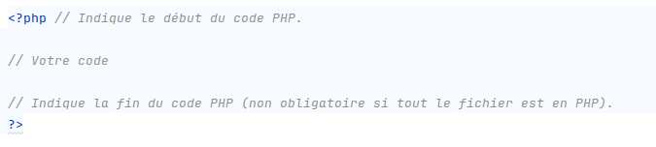
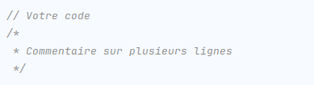
La syntaxe en PHP
La syntaxe PHP est relativement simple et similaire à d'autres langages de programmation.
Balises d'ouverture et de fermeture
Tout code PHP doit être entouré de balises d'ouverture et de fermeture :
Commentaires
Les commentaires en PHP permettent d'annoter le code et sont ignorés lors de l'exécution.
Commentaire sur une ligne : // Commentaire
Commentaire sur plusieurs lignes : /* Commentaire */

Slide 6

Les variables en PHP
En PHP, les variables commencent toujours par le symbole $ et termine par le symbole ;
Les principaux types de données en PHP sont :
Entiers (integer) : Nombres sans décimale.
Flottants (float ou double) : Nombres à virgule flottante.
Chaînes de caractères (string) : Séquences de caractères.
Booléens (boolean) : Valeurs true ou false.
Tableaux (array) : Collections de données.

Slide 7
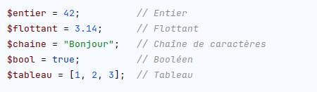
Les variables en PHP

Slide 8
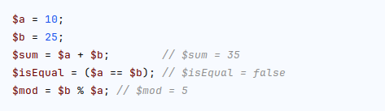

Les variables en PHP
Tout comme lors de la modélisation avec le LDA, il est possible d’effectuer des opérations sur les variables en PHP : +, -, *, /, % (modulo) :
PHP permet également de faire une concaténation sur les chaînes de caractères avec le . :

Slide 9
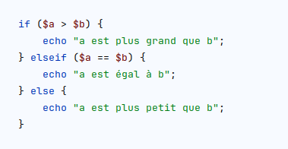

Expressions et opérateurs en PHP
Comme la grande majorité des langages de programmation, PHP utilise la syntaxe if/else :
elseif peut être utilisé avec un espace :
Pour chaque instruction les conditions doivent être entre parenthèses.

Slide 10
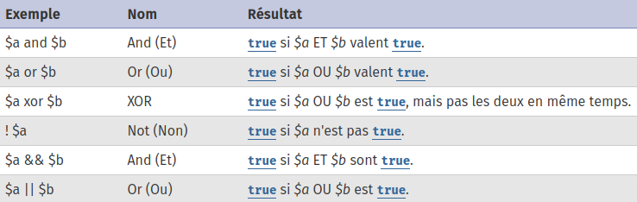
Expressions et opérateurs en PHP

Slide 11
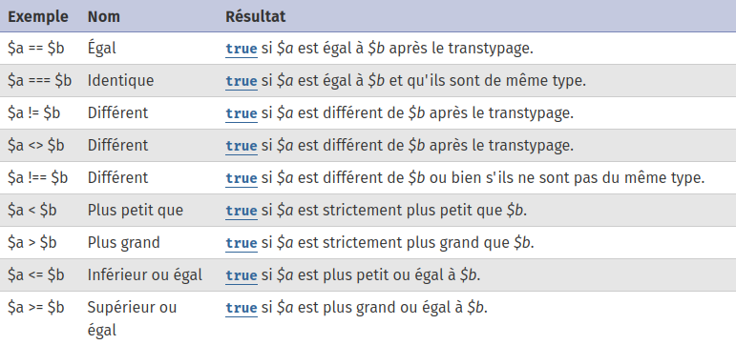
Expressions et opérateurs en PHP

Slide 12
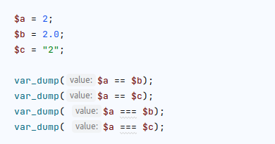
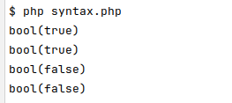
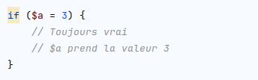
Expressions et opérateurs en PHP
Le triple égal permet de tester aussi bien la valeur que le type :
Une erreur courante en PHP est d’oublier un égal dans une condition :

Slide 13
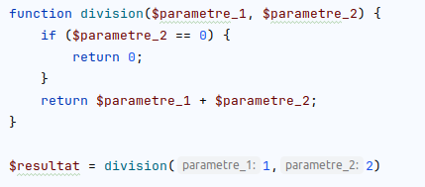
Les fonctions en PHP
En PHP, on utilise le mot clé function pour déclarer une fonction.
Une fonction peut prendre plusieurs variables en paramètres et retourner une variable avec l’instruction return.
La fonction peut ensuite être utilisé dans le script ou n’importe quelle autre fonction.

Slide 14
TP PHP
Si PHP n’est pas installé sur votre machine, vous pouvez utiliser https://php-play.dev/
1 - Foo Bar : Écrire un script qui affiche les nombres de 1 à 100. Cependant, pour les multiples de 3, afficher "Foo" à la place du nombre, et pour les multiples de 5, afficher "Bar". Pour les nombres qui sont des multiples de 3 et 5, afficher "FooBar".
2 - Double boucle : Ecrire une fonction qui retourne le résultat suivant si le paramètre est 5 :
1 22 333 4444 55555

Slide 15
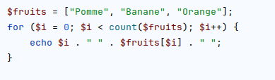

Structures de contrôle
Pour parcourir un tableau, on peut utiliser un for :
Résultat :
Dans cet exemple, on utilise la fonction count pour obtenir la taille totale du tableau et donc parcourir l’ensemble des éléments.

Slide 16
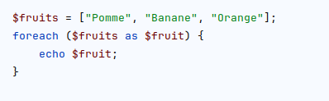
Structures de contrôle
Il est aussi possible d’utiliser foreach pour les tableaux :

Slide 17
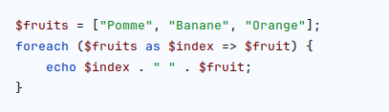
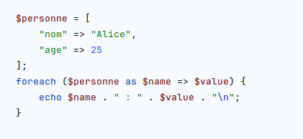

Structures de contrôle
foreach permet aussi de recupérer la valeur de l’index pour chacun des éléments du tableau

Slide 18
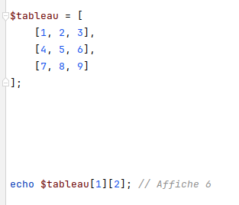
Les tableau à 2 dimensions
Les tableaux à deux dimensions en PHP permettent de stocker des données dans une structure en forme de grille, similaire à un tableau ou une matrice, ce qui est utile pour organiser des données en lignes et colonnes.
Voici un exemple de tableau à 2 dimensions (un tableau de tableau) :
Il est possible d’accéder aux éléments du tableau ainsi :

Slide 19
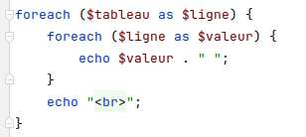
Les tableau à 2 dimensions
Pour parcourir un tableau à plusieurs dimensions, il est possible d’utiliser une double boucle :
Il est possible d’avoir 3, 4 ou plus de foreach si le tableau est plus complexe.

Slide 20
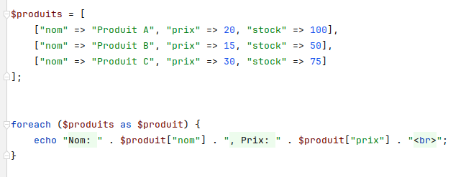
Les tableau à 2 dimensions
Les tableaux à deux dimensions peuvent également utiliser des clés personnalisées, ce qui est utile pour organiser des données plus complexes.

Slide 21
TP PHP
1 - Moyenne : Écrire une fonction calcMoy qui prend en paramètre un tableau de nombre et retourne la moyenne.
2 - my_strrev : Écrire une fonction my_strrev qui reproduit le même fonctionnement que la fonction php strrev : https://www.php.net/manual/en/function.strrev.php Votre fonction ne doit utiliser aucune fonction php.
3 - Moyenne : À partir du tableau suivant, écrire un script pour afficher le nom de l’élève et sa moyenne :
$eleves = [
["nom" => "Alice", "notes" => [15, 14, 16]],
["nom" => "Bob", "notes" => [12, 10, 11]],
["nom" => "Claire", "notes" => [18, 17, 16]]
];

Slide 22
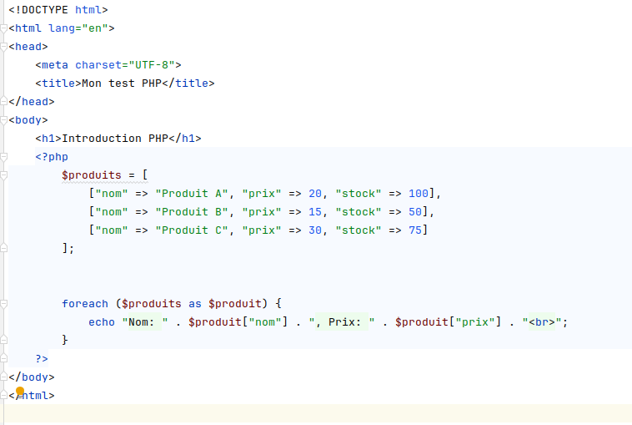
PHP & HTML
Le PHP et HTML peuvent être combiné ensemble pour créer des pages webs dynamique :

Slide 23
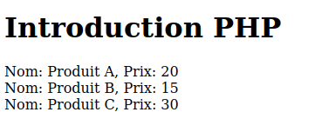
PHP & HTML
Le PHP et HTML peuvent être combiné ensemble pour créer des pages webs dynamique :

Slide 24
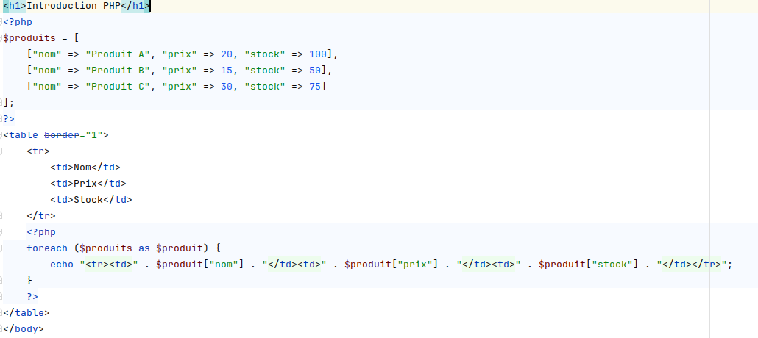
PHP & HTML
Il est possible d'écrire des balises HTML en PHP :

Slide 25
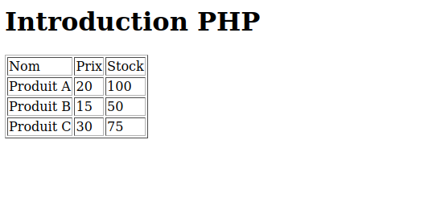
PHP & HTML

